Slide 1
Проект решения Совета депутатов об утверждении бюджета Муниципального образования сельское поселение Лемпино на 2016 год
Сектор экономики и финансов

Slide 2
Нормативная база
- Бюджетный кодекса Российской Федерации;
- Федеральный закон от 06.10.03 № 131-ФЗ «Об общих принципах организации местного самоуправления в Российской Федерации»;
- решение Совета депутатов сельского поселения Лемпино от 31.03.2015 № 94 «Об утверждении Положения о бюджетном процессе сельского поселения Лемпино»;
- решение Совета депутатов сельского поселения Лемпино от 28.10.2015 № 124 «Об особенностях составления и утверждения проекта бюджета сельского поселения Лемпино на 2016 год»;
- Устав сельского поселения Лемпино.

Slide 3
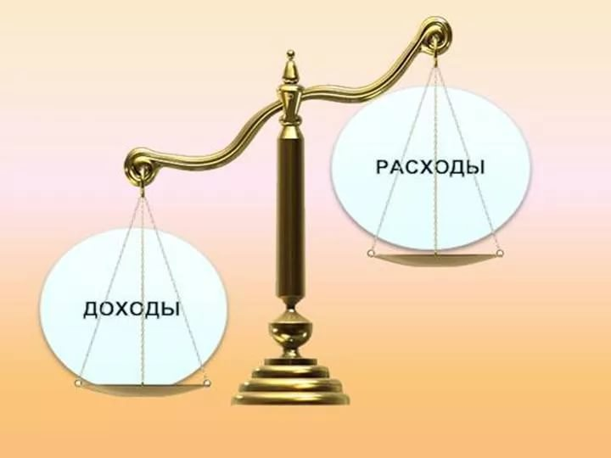
Прогноз основных характеристик (общий объем доходов, общий объем расходов, дефицита (профицита) бюджета)

Slide 4
Прогнозируемый общий объем доходов бюджета
рубл.
Наименование показателя | План на 2016 год
НАЛОГОВЫЕ И НЕНАЛОГОВЫЕ ДОХОДЫ | 1 558 000,00
Налог на доходы физических лиц с доходов, источником которых является налоговый агент, за исключением доходов, в отношении которых исчисление и уплата налога осуществляются в соответствии со статьями 227, 227.1 и 228 Налогового кодекса Российской Федерации | 1 141 000,00
Единый сельскохозяйственный налог | 81 000,00
Налог на имущество физических лиц, взимаемый по ставкам, применяемым к объектам налогообложения, расположенным в границах сельских поселений | 54 000,00
Земельный налог с организаций, обладающих земельным участком, расположенных в границах сельских поселений | 96 000,00
Земельный налог с физических лиц, обладающих земельным участком, расположенным в границах сельских поселений | 3 000,00
Государственная пошлина за совершение нотариальных действий должностными лицами органов местного самоуправления, уполномоченными в соответствии с законодательными актами Российской Федерации на совершение нотариальных действий | 2 000,00
Доходы от сдачи в аренду имущества, составляющего казну сельских поселений (за исключением земельных участков) | 121 000,00
Прочие поступления от использования имущества, находящегося в собственности сельских поселений (за исключением имущества муниципальных бюджетных и автономных учреждений, а также имущества муниципальных унитарных предприятий, в том числе казенных) | 60 000,00
БЕЗВОЗМЕЗДНЫЕ ПОСТУПЛЕНИЯ | 7 224 223,00
Дотации бюджетам поселений на выравнивание бюджетной обеспеченности. | 6 972 800,00
Субвенции бюджетам поселений на осуществление первичного воинского учета на территориях, где отсутствуют военные комиссариаты | 44 500,00
Субвенции бюджетам поселений на государственную регистрацию актов гражданского состояния | 6 923,00
Иные межбюджетные трансферты | 200 000,00
ИТОГО ДОХОДОВ | 8 782 223,00

Slide 6
Прогнозируемый общий объем расходов бюджета
рубл.
Наименование | Всего
Глава муниципального самоуправления | 330 000000
Расходы на обеспечение функций органов местного самоуправления | 1 664 034,55
Прочие мероприятия органов местного самоуправления | 51 000000
Расходы на обеспечение функций органов местного самоуправления в рамках муниципальной программы «Развитие муниципальной службы в муниципальном образовании сельское поселение Лемпино на 2014-2016 года» | 15 000,00
Резервные фонд | 91 000,00
Расходы казенных учреждений | 3 015 000,00
Другие общегосударственные вопросы | 18 000,00
Субвенции на осуществление первичного воинского учета на территориях, где отсутствуют военные комиссариаты за счет средств федерального бюджета | 44 500,00
Субвенции на осуществление полномочий по государственной регистрации актов гражданского состояния | 6 923,00
Предупреждение и ликвидация последствий чрезвычайных ситуаций и стихийных бедствий природного и техногенного характера | 50 000,00
Муниципальная программа "Профилактика терроризма и экстремизма, а также минимизации и (или) ликвидации последствий проявлений терроризма и экстремизма на территории сельского поселения Лемпино на 2014-2016 годы" | 3 000,00
Муниципальная программа «Развитие транспортной системы сельского поселения Лемпино на период 2014-2020 годы» | 48 000,00
Отдельные мероприятия в области информационно-коммуникационных технологий и связи | 50 000,00
Мероприятия в области жилищного хозяйства | 90 000,00
Реализация мероприятий муниципальной программы «Управление имуществом муниципального образования Нефтеюганский район на 2014-2020 годы» | 200 000,00
Уличное освещение | 460 000,00
Доплата к пенсии муниципальным служащим | 15 000,00
Межбюджетные трансферты бюджетам муниципальных районов из бюджетов поселений на осуществление части полномочий по решению вопросов местного значения в соответствии с заключенными соглашениями | 2 630 765,45
ВСЕГО | 8 782 223,00

Slide 7
Структура расходов бюджета сельского поселения Лемпино

Slide 8
Межбюджетные трансферты бюджету Нефтеюганского района из бюджета сельского поселения Лемпино на осуществление части передаваемых полномочий
рублей
Наименование вопроса местного значения, по которому передаются полномочия | Объем межбюджетных трансфертов
МКУ «Управление капитального строительства и жилищно-коммунального комплекса» | 132 500,00
МКУ «Единая дежурно – диспетчерская служба Нефтеюганского района» | 137 700,00
МКУ «Управление по обеспечению деятельности учреждений культуры и спорта» | 2 250 686,45
Департамент градостроительства и землепользования Нефтеюганского района | 36 000,00
Департамент имущественных отношений Нефтеюганского района | 58 000,00
Департамент финансов Нефтеюганского района | 8 269,00
Контрольно-счетная палата Нефтеюганского района | 7 610,00
Всего: | 2 630 765,45

Slide 9
Бюджет 2016 года в рамках муниципальных программ
Муниципальная программа «Развитие транспортной системы сельского поселения Лемпино на период 2014-2020 годы»
48 000,00 рублей
Муниципальная программа «Профилактика терроризма и экстремизма, а также минимизации и (или) ликвидации последствий проявлений терроризма и экстремизма на территории сельского поселения Лемпино на 2014-2016 годы»
3 000,00 рублей
Муниципальная программа «Развитие муниципальной службы в муниципальном образовании сельское поселение Лемпино на 2014-2016 года»
15 000,00 рублей

